Slide 1
NHẠC TRUYỆN KIẾN CON ĐI Ô TÔ

Slide 2


Slide 3
TRÒ CHUYỆN

Slide 4

NHẠC KỂ CHUYỆN ĐẦU SAU ĐÓ CÒI

Slide 5
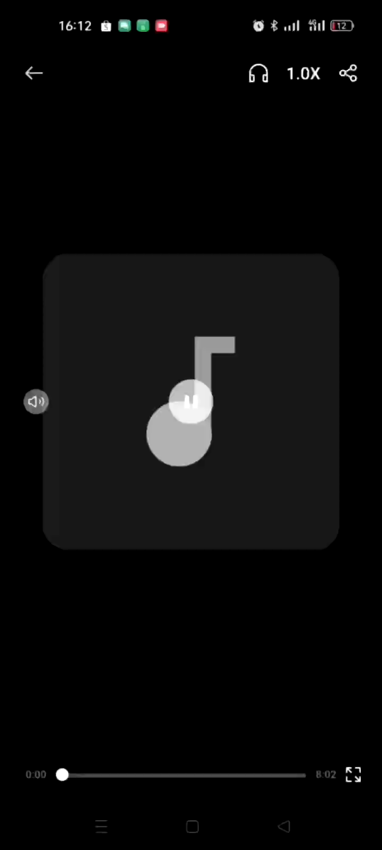
NHẠC BIM BIM XE CHẠY
SAU ĐÓ NHẠC HÁT LẦN 1

Slide 6
Tất cả cùng hát rộn vàng biết bao

Slide 7


Slide 8
NHẠC BIM BIM XE DỪNG
SAU ĐÓ NHẠC KỂ CHUYỆN

Slide 9
NHẠC KỂ CHUYỆN SAU ĐÓ NHẠC CÒI ĐỂ KỂ LẦN 2

Slide 10
NHẠC BIM BIM
XE RA KHỎI RÈM 1, 2, 3...

Slide 11
NHẠC BIM BIM XE RA KHỎI RÈM

Slide 12
NHẠC KỂ CHUYỆN SAU ĐÓ CÒI

Slide 13
NHẠC KỂ CHUYỆN SAU ĐÓ CÒI

Slide 14
NHẠC BIM BIM XE CHẠY
SAU ĐÓ NHẠC HÁT CÓ LỜI

Slide 15
NHẠC HÁT CÓ LỜI

Slide 16
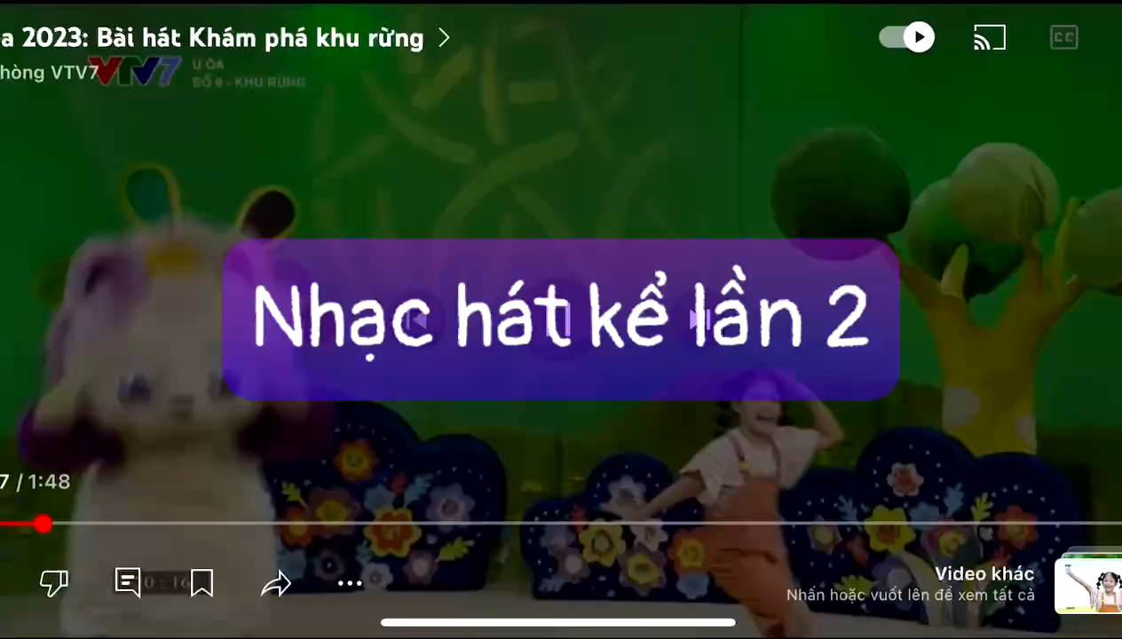

Slide 17
NHẠC BIM BIM XE DỪNG
SAU ĐÓ NHẠC KỂ CHUYỆN

Slide 18
NHẠC BIM BIM XE DỪNG
SAU ĐÓ NHẠC KỂ CHUYỆN

Slide 19
NHẠC KỂ CHUYỆN LẦN 2 SAU ĐÓ NHẠC E LÁI Ô TÔ TRẢI NGHIỆM

Slide 20
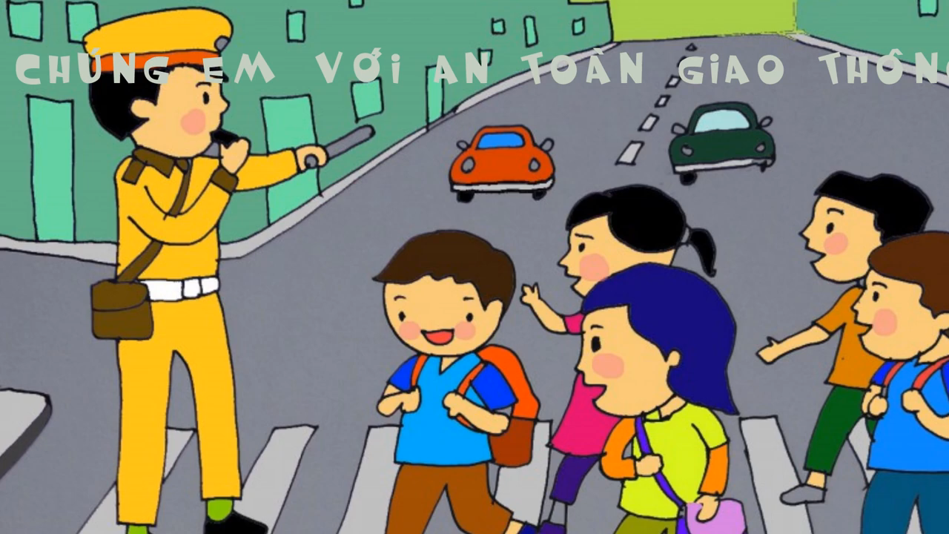

Slide 21
TRẺ SẴN SÀNG LÊN XE XONG NHẠC E LÁI Ô TÔ TRẢI NGHIỆM

Slide 22
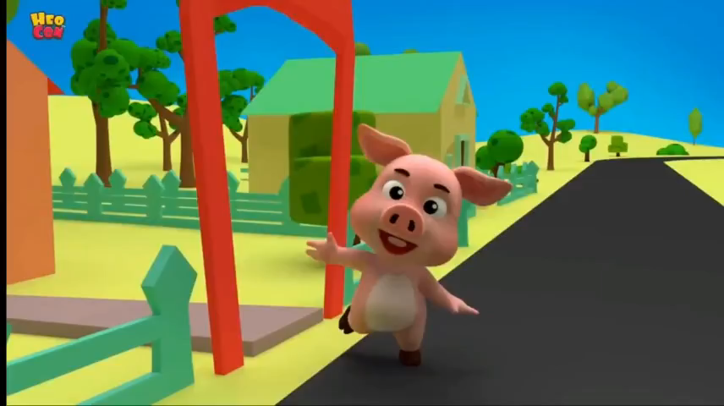
ĐI XE BUS ĐI CHƠI

Slide 23
TIẾP NHẠC BIM BIM XE DỪNG

Slide 24
NHẠC BIM BIM XE DỪNG

Slide 25
TIẾP NHẠC ĐI XE BUS ĐI CHƠI

Slide 26
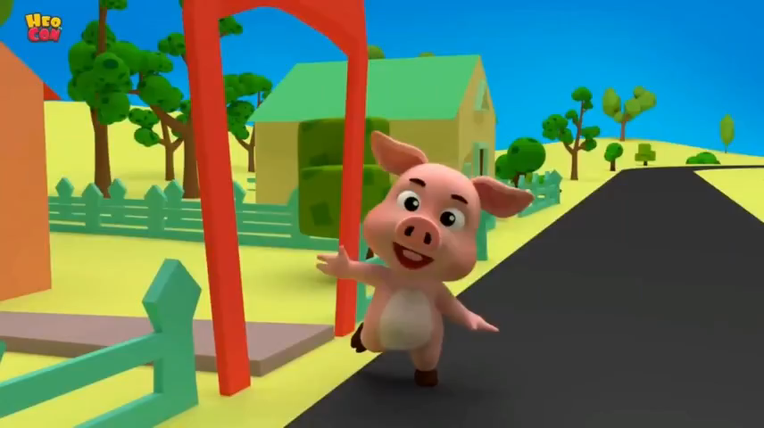
ĐI XE BUS ĐI CHƠI

Slide 27
NHẠC BIM BIM BÀ CỤ XE DỪNG

Slide 28
NHẠC BIM BIM XE ĐI

Slide 29
NHẠC BIM BIM XE ĐI

Slide 30
ĐI XE BUS ĐI CHƠI

Slide 31
NHẠC BIM BIM XE DỪNG

Slide 32
TIẾP XE VỀ BẾN NHẠC KHÔNG LỜI

Slide 33
XE VỀ BẾN NHẠC KHÔNG LỜI

